Slide 1

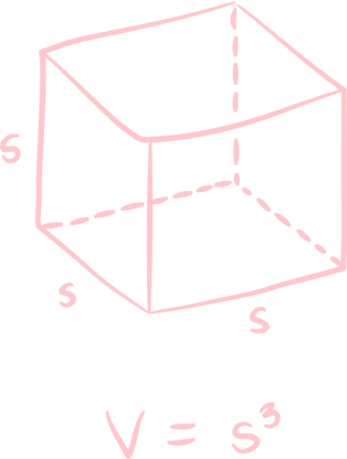
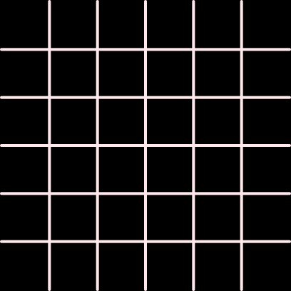

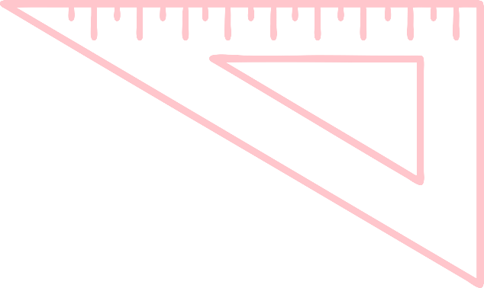

CHÀO MỪNG CÁC EM
ĐẾN VỚI TIẾT HỌC
HÔM NAY!

Slide 2
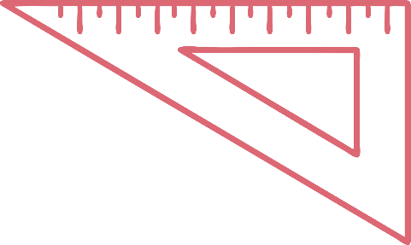
CHƯƠNG 3. ĐỊNH LÝ PYTHAGORE.
CÁC LOẠI TỨ GIÁC THƯỜNG GẶP
BÀI TẬP CUỐI CHƯƠNG 3

Slide 3



BÀI TẬP TRẮC NGHIỆM
1. Bạn Nam dùng 6 đoạn tre vót thẳng để làm khung diều hình thoi. Trong đó có 2 đoạn tre dài 60 cm và 80 cm để làm hai đường chéo của cái diều, 4 đoạn tre còn lại là 4 cạnh của cái diều. Khi đó tổng độ dài 4 đoạn tre dùng làm cạnh của cái diều hình thoi là
A. 5 m
B. 1 m
D. 1,5 m
C. 2 m
Notes:
GV chọn đáp án đúng bằng cách bấm vào từng ô đáp án

Slide 4
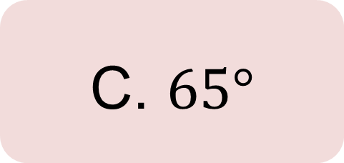
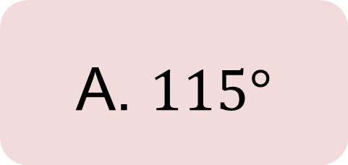
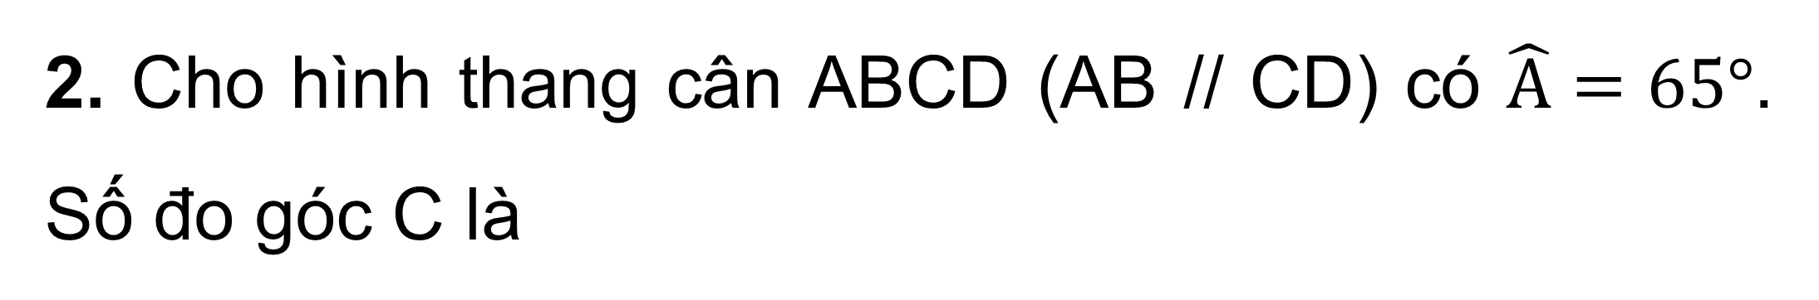
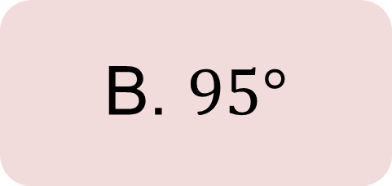
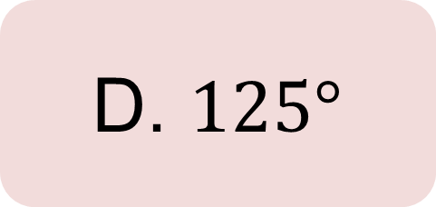
BÀI TẬP TRẮC NGHIỆM
2. Cho hình thang cân ABCD (AB // CD) có $\hat{A}=65°$. Số đo góc C là
A. $115°$
B. $95°$
C. $65°$
D. $125°$

Slide 5
BÀI TẬP TRẮC NGHIỆM
3. Trong các khẳng định sau, khẳng định nào sai?
A. Tứ giác có ba góc vuông là hình chữ nhật
B. Hình bình hành có một góc vuông là hình chữ nhật
C. Hình bình hành có hai đường chéo cắt nhau tại trung điểm của mỗi đường là hình chữ nhật
D. Tứ giác có các cạnh đối bằng nhau là hình bình hành

Slide 6
BÀI TẬP TRẮC NGHIỆM
4. Cho tam giác ABC vuông tại A, đường trung tuyến AM. Biết AB = 8 cm; AC = 15 cm. Độ dài đoạn AM là
A. 8,5 cm
B. 8 cm
C. 7 cm
D. 7,5 cm

Slide 7
BÀI TẬP TRẮC NGHIỆM
5. Cho hình thoi ABCD có cạnh bằng 13 cm, độ dài đường chéo AC là 10 cm. Độ dài đường chéo BD là
A. 24 cm
B. 12 cm
C. 16 cm
D. 20 cm

Slide 8
BÀI TẬP TRẮC NGHIỆM
6. Trong các khẳng định sau, khẳng định nào đúng?
A. Hình chữ nhật có hai đường chéo bằng nhau là hình vuông
B. Hình thoi có hai đường chéo vuông góc là hình vuông
C. Hình thoi có một góc vuông là hình vuông
D. Hình chữ nhật có một góc vuông là hình vuông

Slide 9
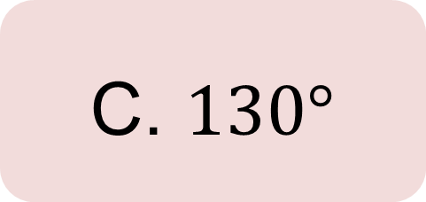
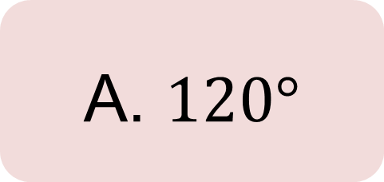
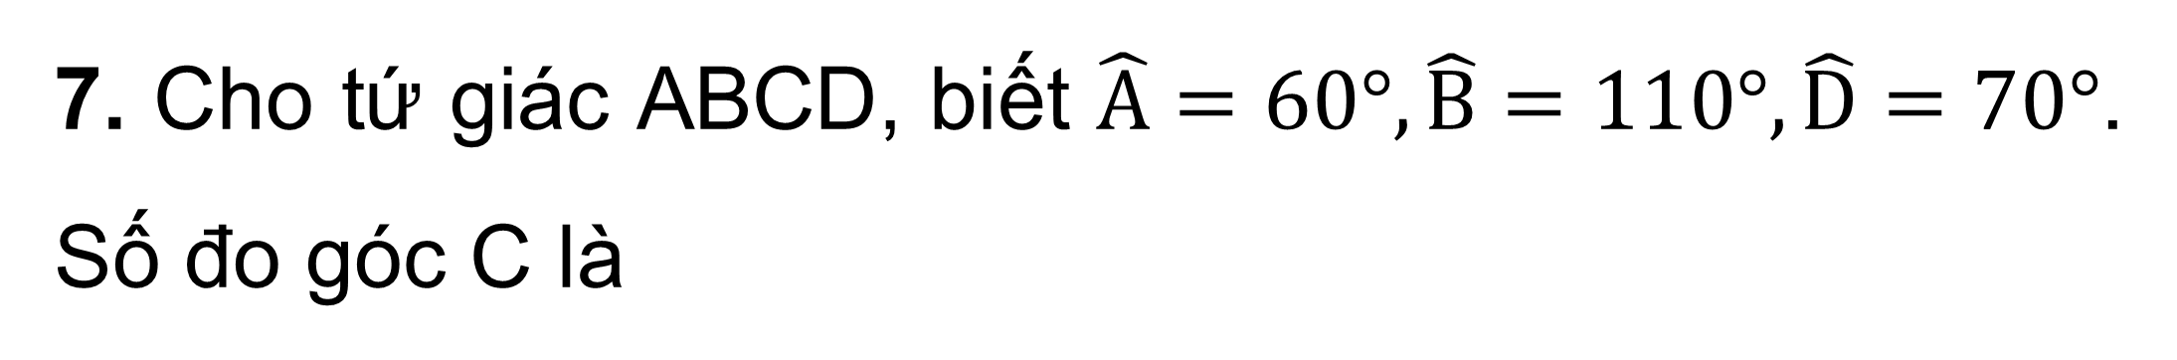
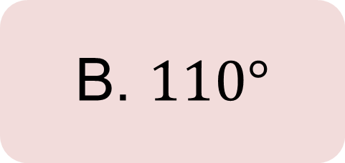
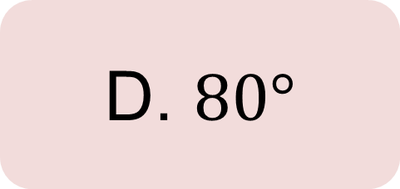
BÀI TẬP TRẮC NGHIỆM
7. Cho tứ giác ABCD, biết $\hat{A}=60°,\hat{B}=110°,\hat{D}=70°$. Số đo góc C là
A. $120°$
B. $110°$
C. $130°$
D. $80°$

Slide 10
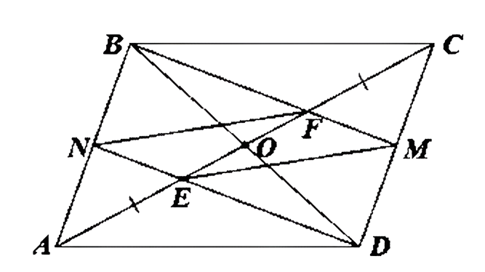
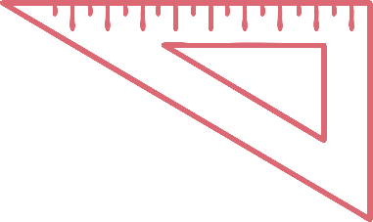
Bài 8 (SGK – trang 89)
Cho hình bình hành ABCD. Các điểm E, F thuộc đường chéo AC sao cho AE = EF = FC. Gọi M là giao điểm của BF và CD, N là giao điểm của DE và AB. Chứng minh rằng:
a) M, N theo thứ tự là trung điểm của CD, AB;
b) EMFN là hình bình hành.

Slide 11
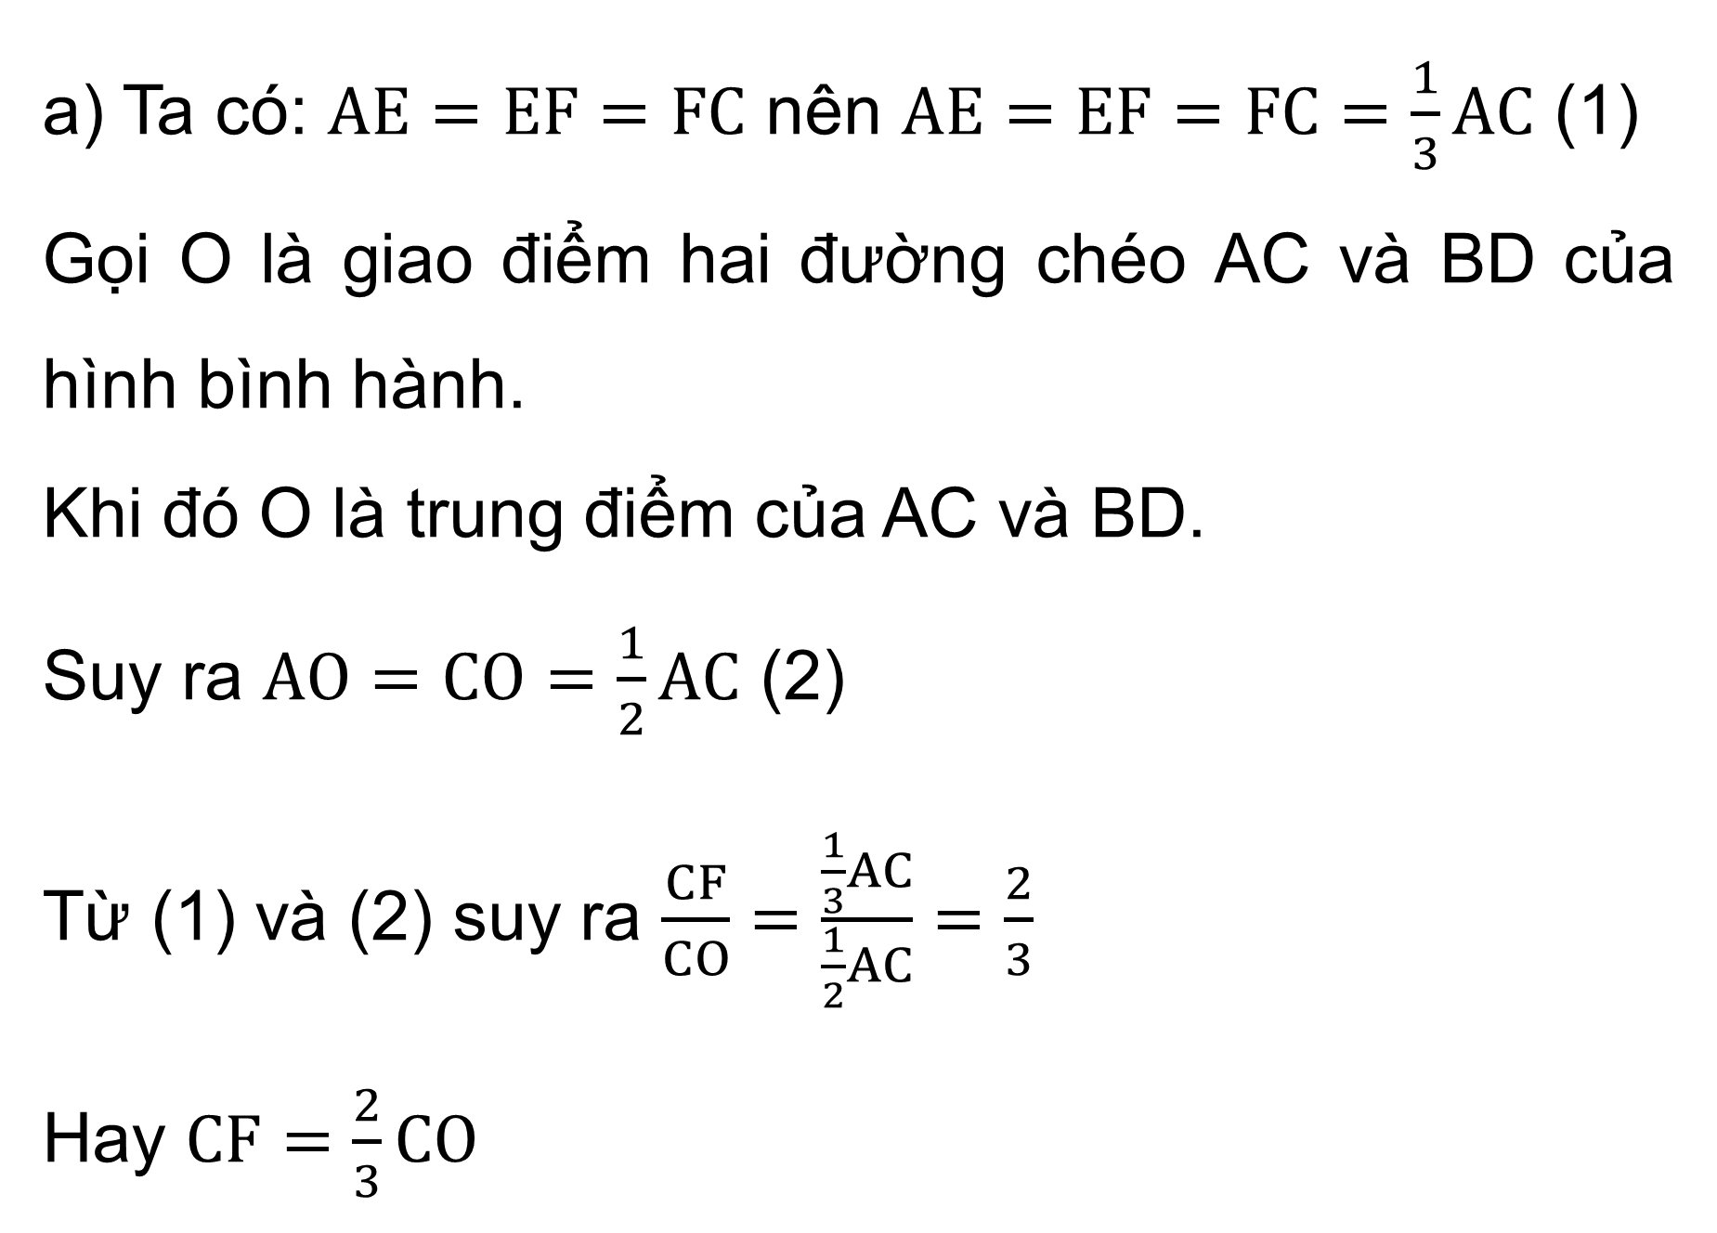
Giải
a) Ta có: $AE=EF=FC$ nên $AE=EF=FC=\frac{1}{3}AC$ (1)
Gọi O là giao điểm hai đường chéo AC và BD của hình bình hành.
Khi đó O là trung điểm của AC và BD.
Suy ra $AO=CO=\frac{1}{2}AC$ (2)
Từ (1) và (2) suy ra $\frac{CF}{CO}=\frac{\frac{1}{3}AC}{\frac{1}{2}AC}=\frac{2}{3}$
Hay $CF=\frac{2}{3}CO$

Slide 12
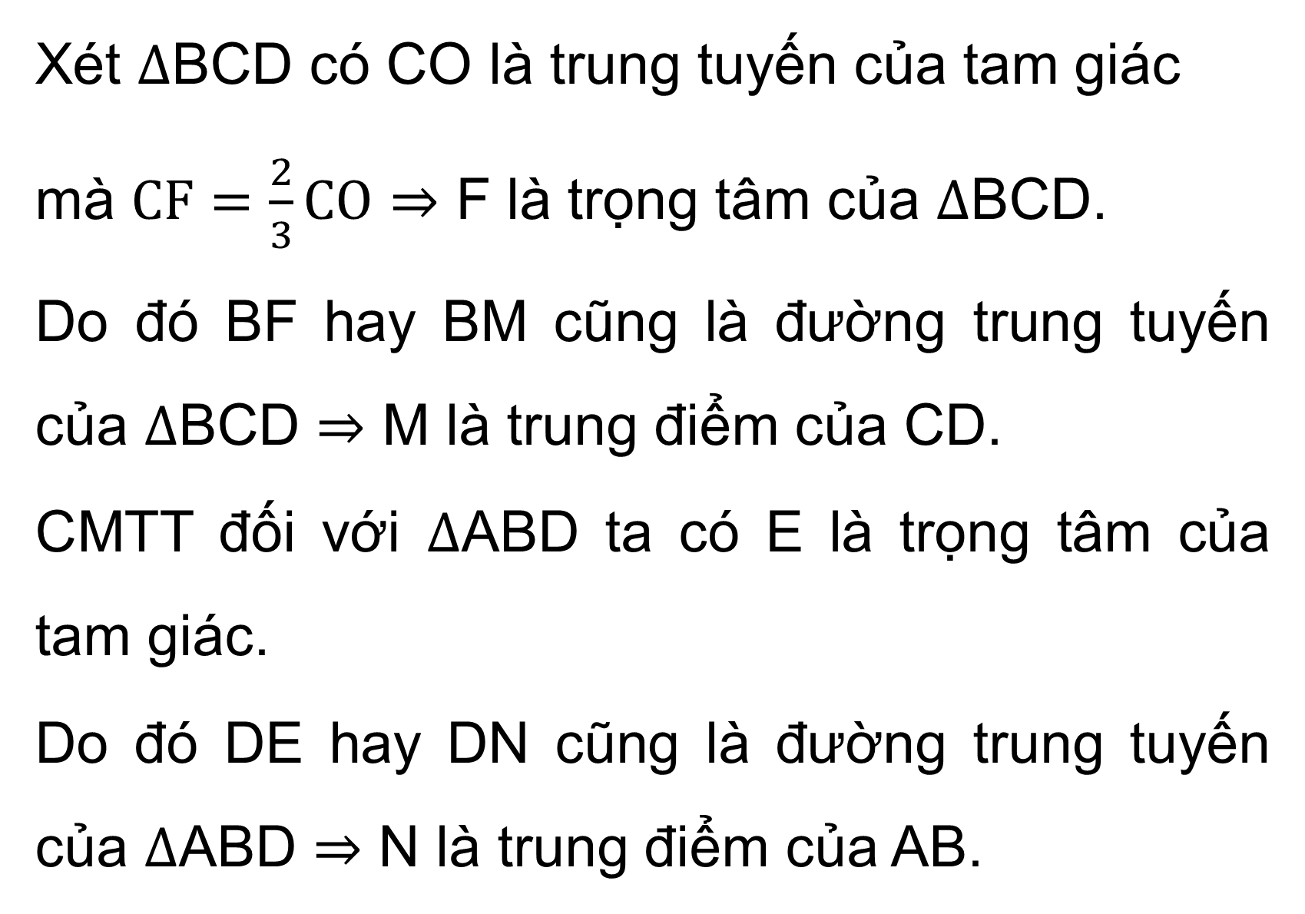
Giải
Xét $∆$BCD có CO là trung tuyến của tam giác
mà $CF=\frac{2}{3}CO$ $⇒$ F là trọng tâm của $∆$BCD.
Do đó BF hay BM cũng là đường trung tuyến của $∆$BCD $⇒$ M là trung điểm của CD.
CMTT đối với $∆$ABD ta có E là trọng tâm của tam giác.
Do đó DE hay DN cũng là đường trung tuyến của $∆$ABD $⇒$ N là trung điểm của AB.

Slide 13
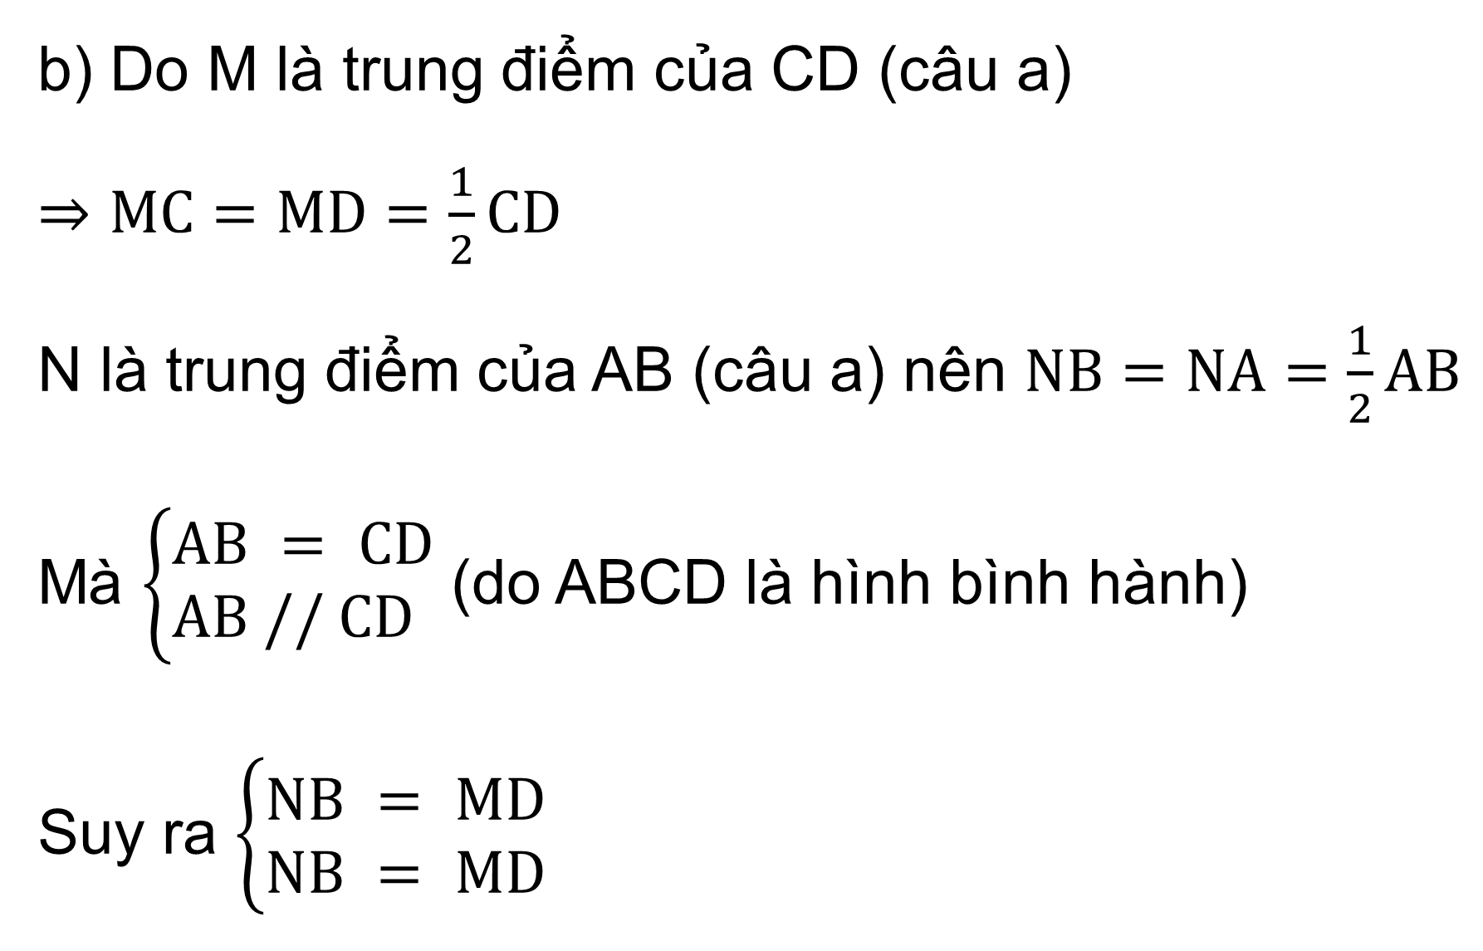
Giải
b) Do M là trung điểm của CD (câu a)
$⇒$ $MC=MD=\frac{1}{2}CD$
N là trung điểm của AB (câu a) nên $NB=NA=\frac{1}{2}AB$
Mà $\left\{\begin{aligned}&AB = CD \\ &AB // CD\end{aligned}\right.$ (do ABCD là hình bình hành)
Suy ra $\left\{\begin{aligned}&NB = MD \\ &NB = MD\end{aligned}\right.$

Slide 14
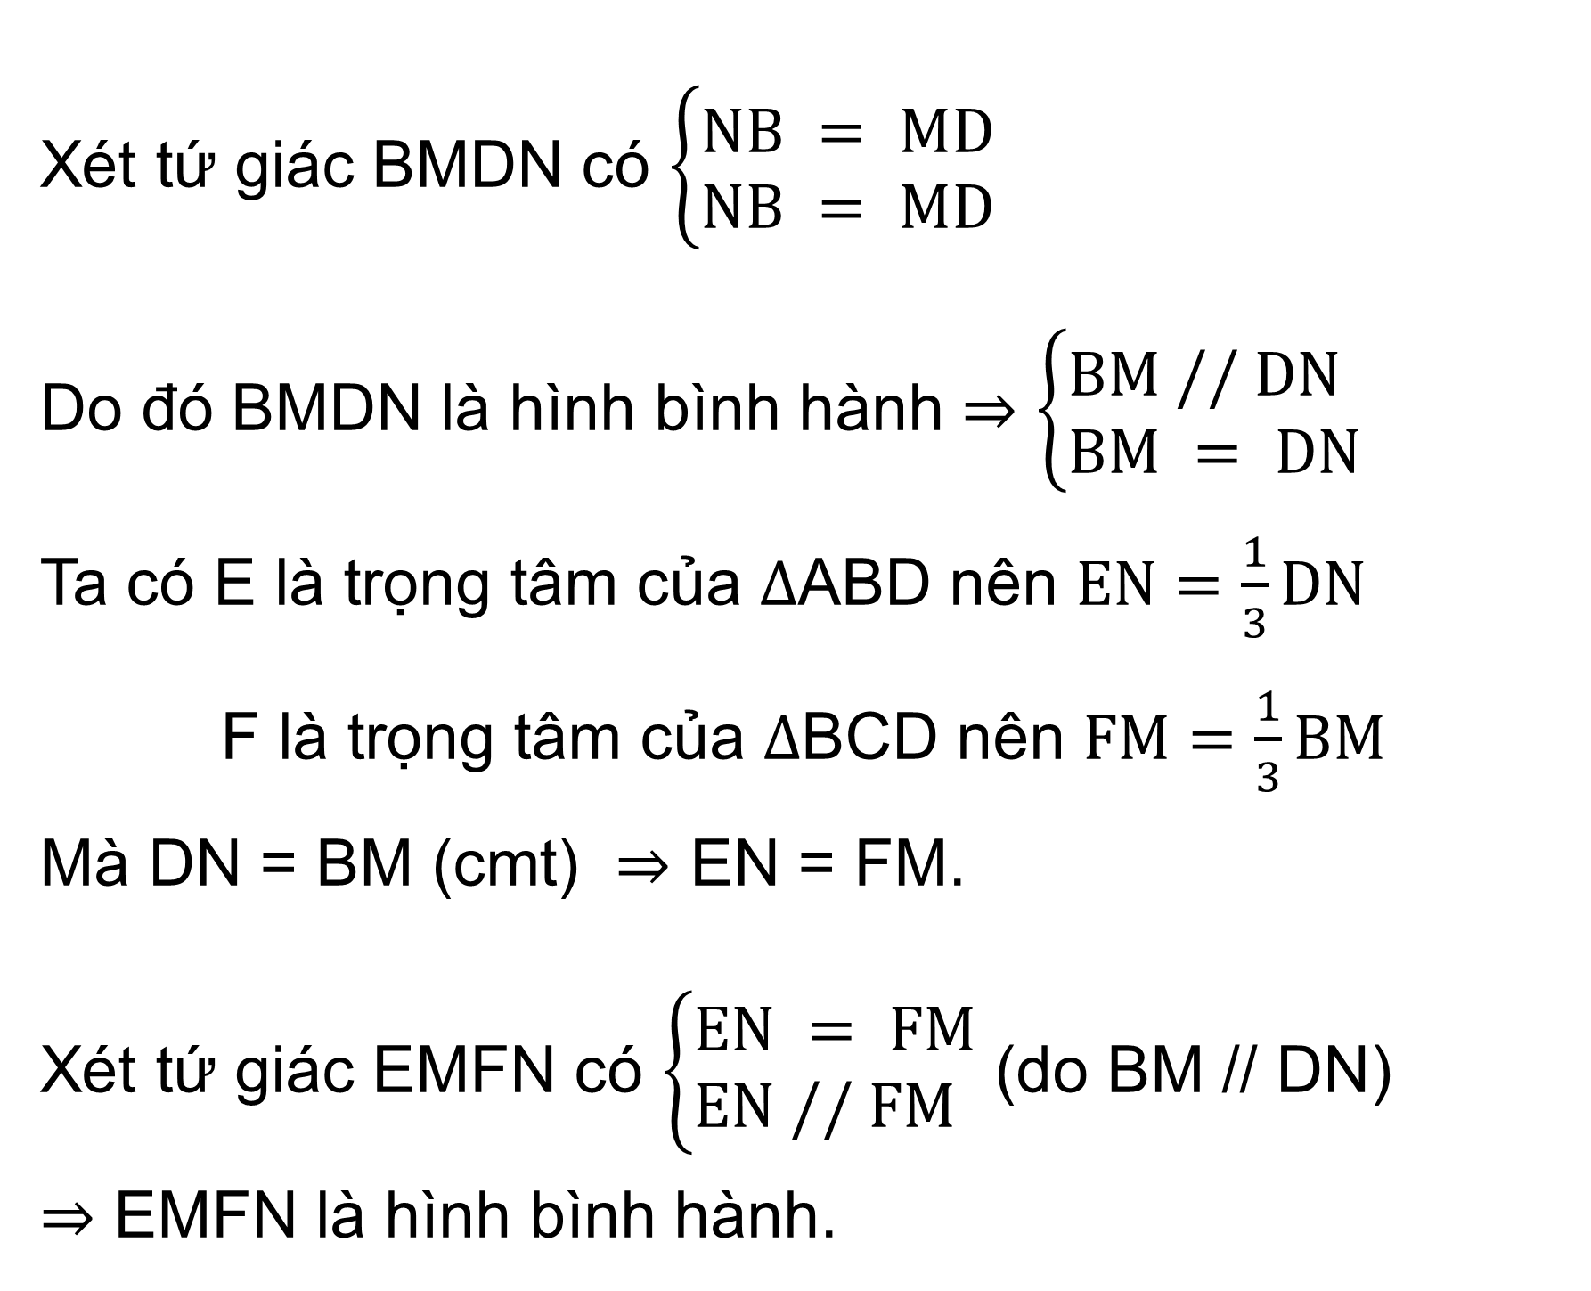
Giải
Xét tứ giác BMDN có $\left\{\begin{aligned}&NB = MD \\ &NB = MD\end{aligned}\right.$
Do đó BMDN là hình bình hành $⇒\left\{\begin{aligned}&BM // DN \\ &BM = DN\end{aligned}\right.$
Ta có E là trọng tâm của $∆$ABD nên $EN=\frac{1}{3}DN$
F là trọng tâm của $∆$BCD nên $FM=\frac{1}{3}BM$
Mà DN = BM (cmt) $⇒$ EN = FM.
Xét tứ giác EMFN có $\left\{\begin{aligned}&EN = FM \\ &EN // FM\end{aligned}\right.$ (do BM // DN)
$⇒$ EMFN là hình bình hành.

Slide 15


Bài 9 (SGK – trang 89)
Cho tam giác ABC cân tại A. Gọi H, D lần lượt là trung điểm của các cạnh BC và AB.
a) Chứng minh rằng tứ giác ADHC là hình thang.
b) Gọi E là điểm đối xứng với H qua D. Chứng minh rằng tứ giác AHBE là hình chữ nhật.
c) Tia CD cắt AH tại M và cắt BE tại N. Chứng minh rằng tứ giác AMBN là hình bình hành.

Slide 16
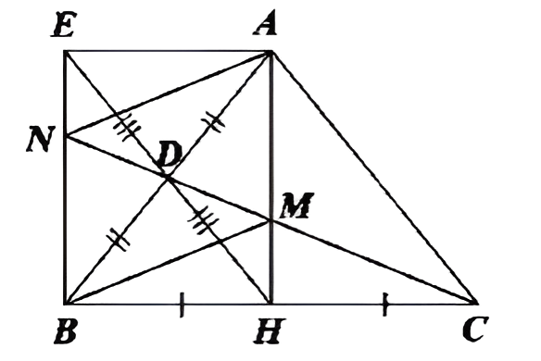
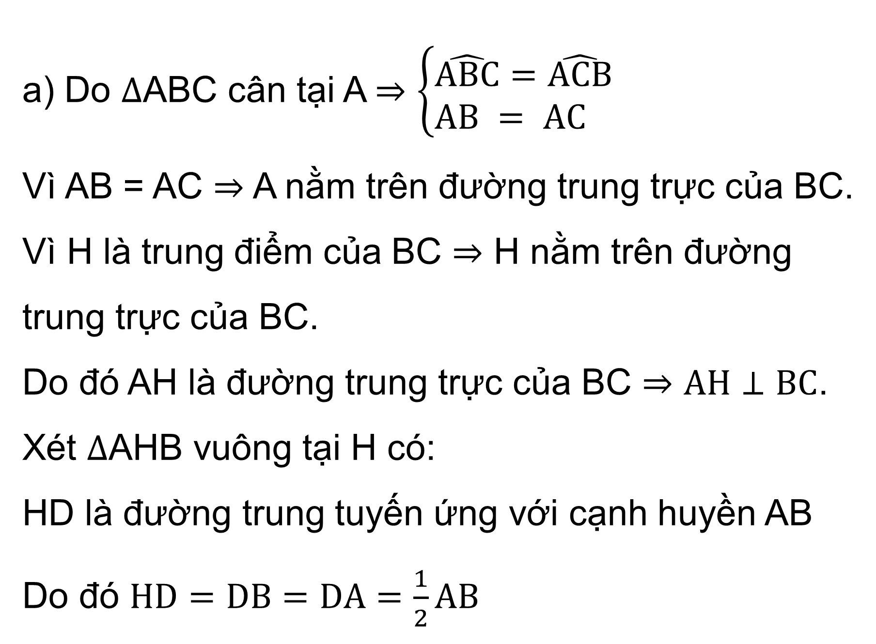
Giải
a) Do $∆$ABC cân tại A $⇒$ $\left\{\begin{aligned}&\hat{ABC}=\hat{ACB} \\ &AB = AC\end{aligned}\right.$
Vì AB = AC $⇒$ A nằm trên đường trung trực của BC.
Vì H là trung điểm của BC $⇒$ H nằm trên đường trung trực của BC.
Do đó AH là đường trung trực của BC $⇒$ $AH⊥BC$.
Xét $∆$AHB vuông tại H có:
HD là đường trung tuyến ứng với cạnh huyền AB
Do đó $HD=DB=DA=\frac{1}{2}AB$

Slide 17
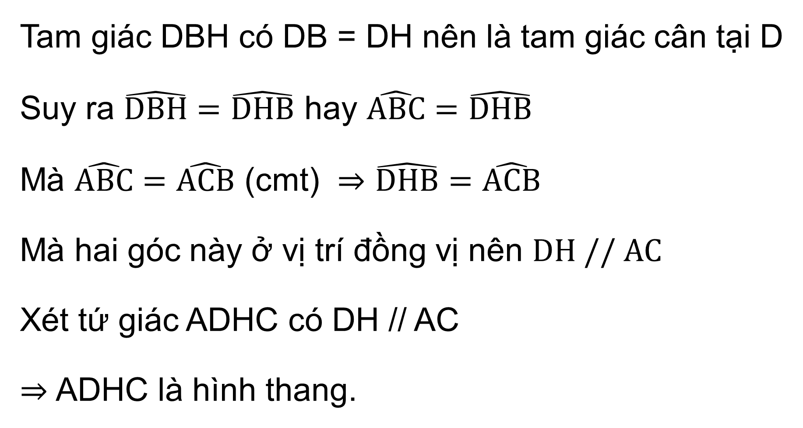
Giải
Tam giác DBH có DB = DH nên là tam giác cân tại D
Suy ra $\hat{DBH}=\hat{DHB}$ hay $\hat{ABC}=\hat{DHB}$
Mà $\hat{ABC}=\hat{ACB}$ (cmt) $⇒$ $\hat{DHB}=\hat{ACB}$
Mà hai góc này ở vị trí đồng vị nên $DH // AC$
Xét tứ giác ADHC có DH // AC
$⇒$ ADHC là hình thang.

Slide 18
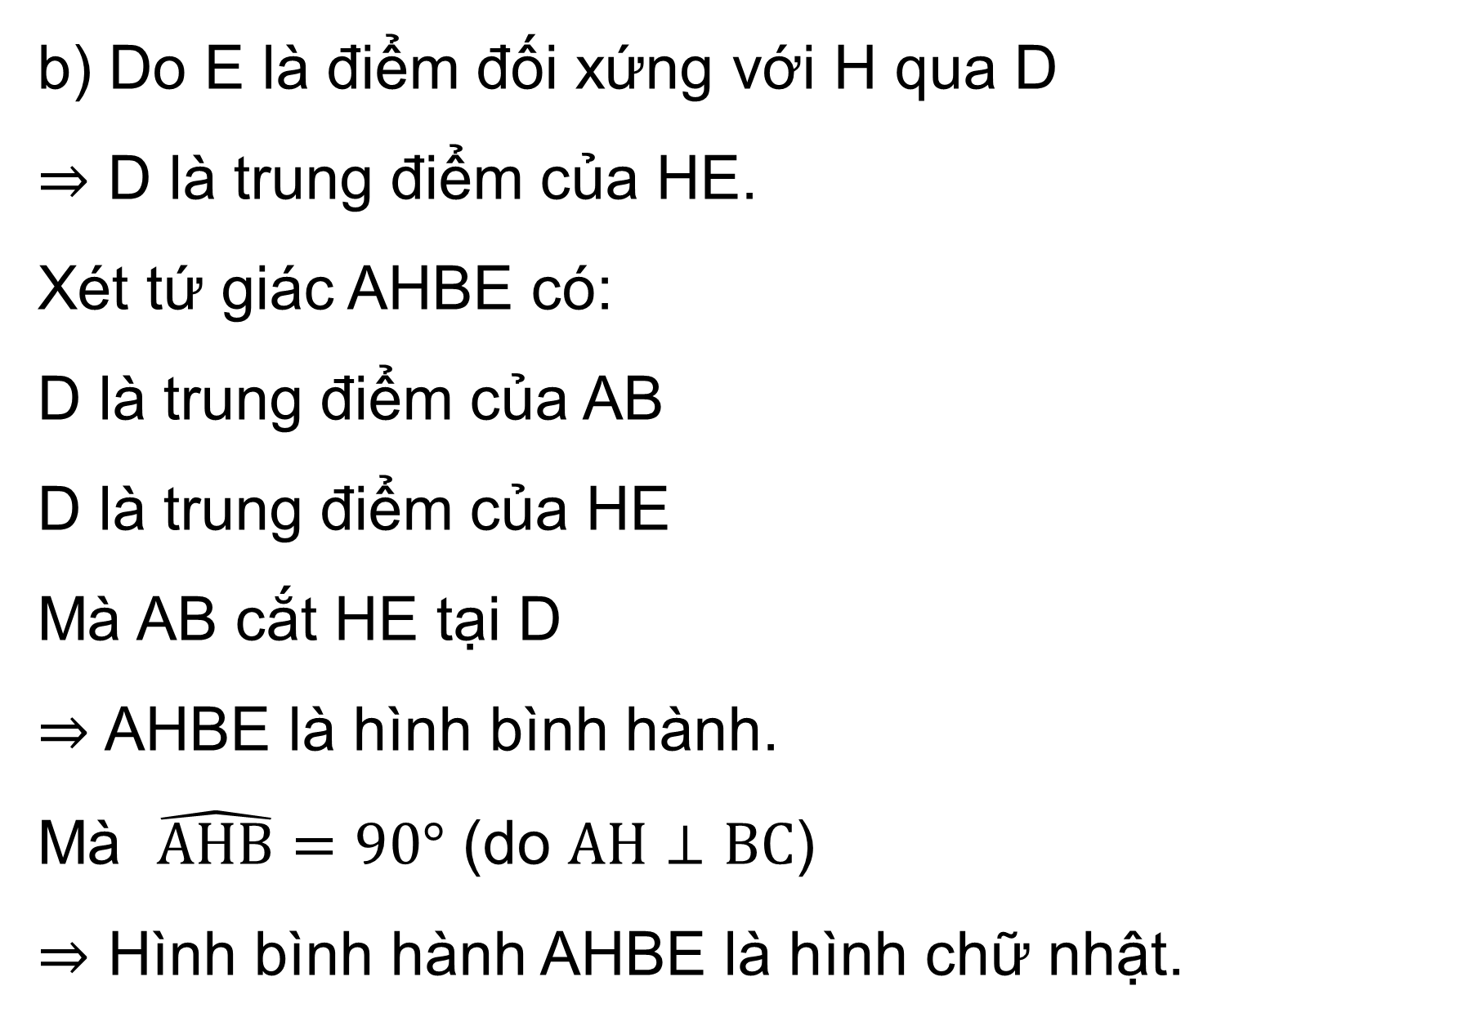
Giải
b) Do E là điểm đối xứng với H qua D
$⇒$ D là trung điểm của HE.
Xét tứ giác AHBE có:
D là trung điểm của AB
D là trung điểm của HE
Mà AB cắt HE tại D
$⇒$ AHBE là hình bình hành.
Mà $\hat{AHB}=90°$ (do $AH⊥BC$)
$⇒$ Hình bình hành AHBE là hình chữ nhật.

Slide 19
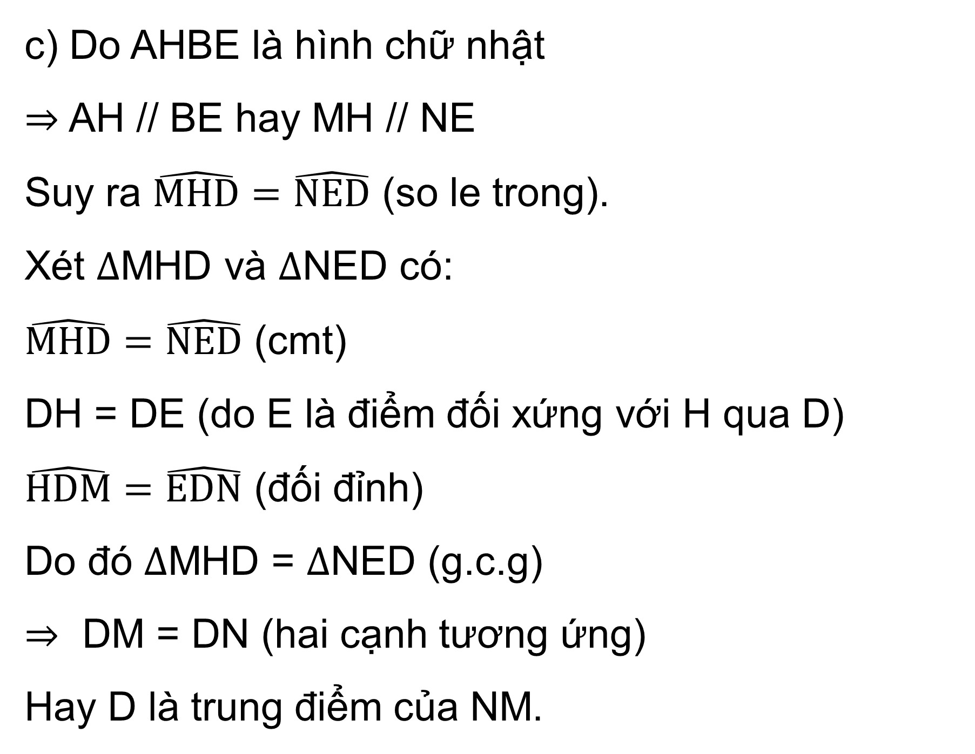
Giải
c) Do AHBE là hình chữ nhật
$⇒$ AH // BE hay MH // NE
Suy ra $\hat{MHD}=\hat{NED}$ (so le trong).
Xét $∆$MHD và $∆$NED có:
$\hat{MHD}=\hat{NED}$ (cmt)
DH = DE (do E là điểm đối xứng với H qua D)
$\hat{HDM}=\hat{EDN}$ (đối đỉnh)
Do đó $∆$MHD = $∆$NED (g.c.g)
$⇒$ DM = DN (hai cạnh tương ứng)
Hay D là trung điểm của NM.

Slide 20
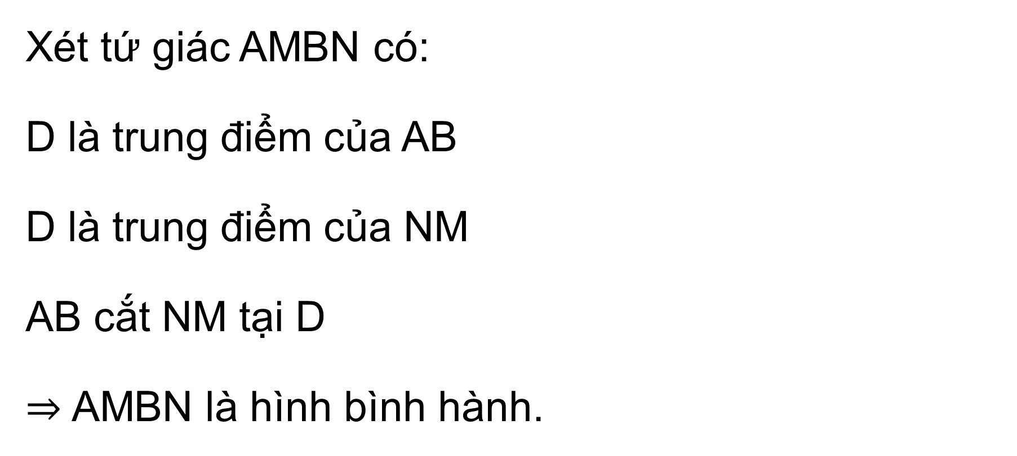
Giải
Xét tứ giác AMBN có:
D là trung điểm của AB
D là trung điểm của NM
AB cắt NM tại D
$⇒$ AMBN là hình bình hành.

Slide 21
Bài 10 (SGK – trang 89)
Cho tam giác ABC vuông tại A (AB < AC). Gọi M, N, E lần lượt là trung điểm của AB, AC, BC.
a) Chứng minh rằng tứ giác ANEB là hình thang vuông.
b) Chứng minh rằng tứ giác ANEM là hình chữ nhật.
c) Qua M kẻ đường thẳng song song với BN cắt tia EN tại F. Chứng minh rằng tứ giác AFCE là hình thoi.
d) Gọi D là điểm đối xứng của E qua M. Chứng minh rằng A là trung điểm của DF.

Slide 22
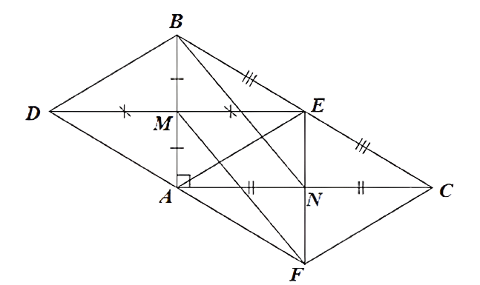
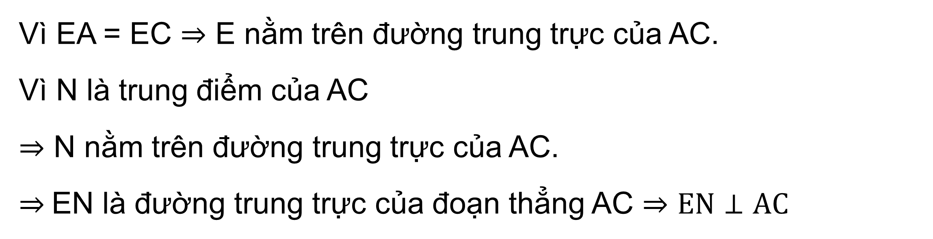
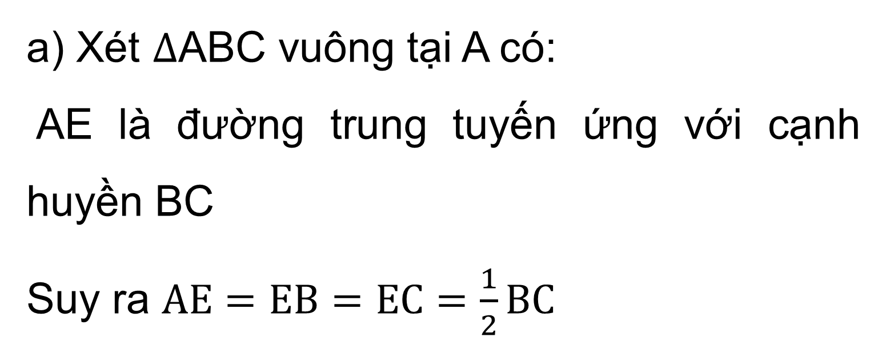
Giải
a) Xét $∆$ABC vuông tại A có:
AE là đường trung tuyến ứng với cạnh huyền BC
Suy ra $AE=EB=EC=\frac{1}{2}BC$
Vì EA = EC $⇒$ E nằm trên đường trung trực của AC.
Vì N là trung điểm của AC
$⇒$ N nằm trên đường trung trực của AC.
$⇒$EN là đường trung trực của đoạn thẳng AC $⇒$ $EN⊥AC$

Slide 23
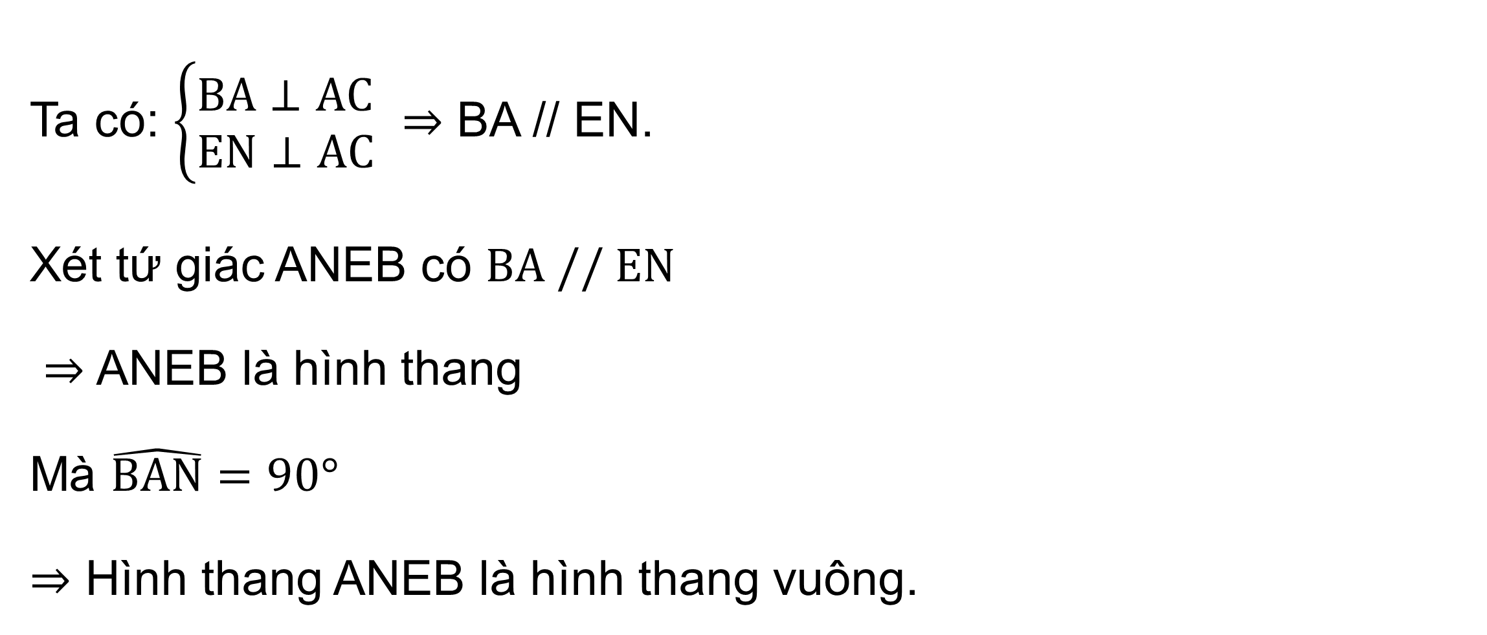
Giải
Ta có: $\left\{\begin{aligned}&BA⊥AC \\ &EN⊥AC\end{aligned}\right.$ $⇒$ BA // EN.
Xét tứ giác ANEB có $BA // EN$
$⇒$ ANEB là hình thang
Mà $\hat{BAN}=90°$
$⇒$ Hình thang ANEB là hình thang vuông.

Slide 24
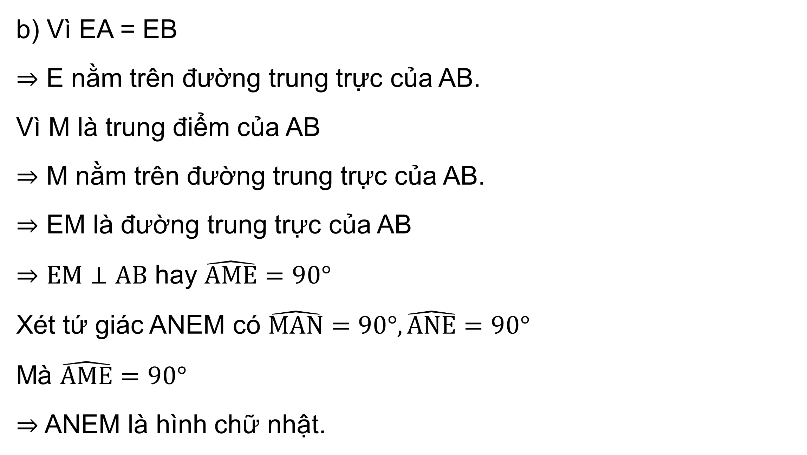
Giải
b) Vì EA = EB
$⇒$ E nằm trên đường trung trực của AB.
Vì M là trung điểm của AB
$⇒$ M nằm trên đường trung trực của AB.
$⇒$ EM là đường trung trực của AB
$⇒$ $EM⊥AB$ hay $\hat{AME}=90°$
Xét tứ giác ANEM có $\hat{MAN}=90°, \hat{ANE}=90°$
Mà $\hat{AME}=90°$
$⇒$ANEM là hình chữ nhật.

Slide 25
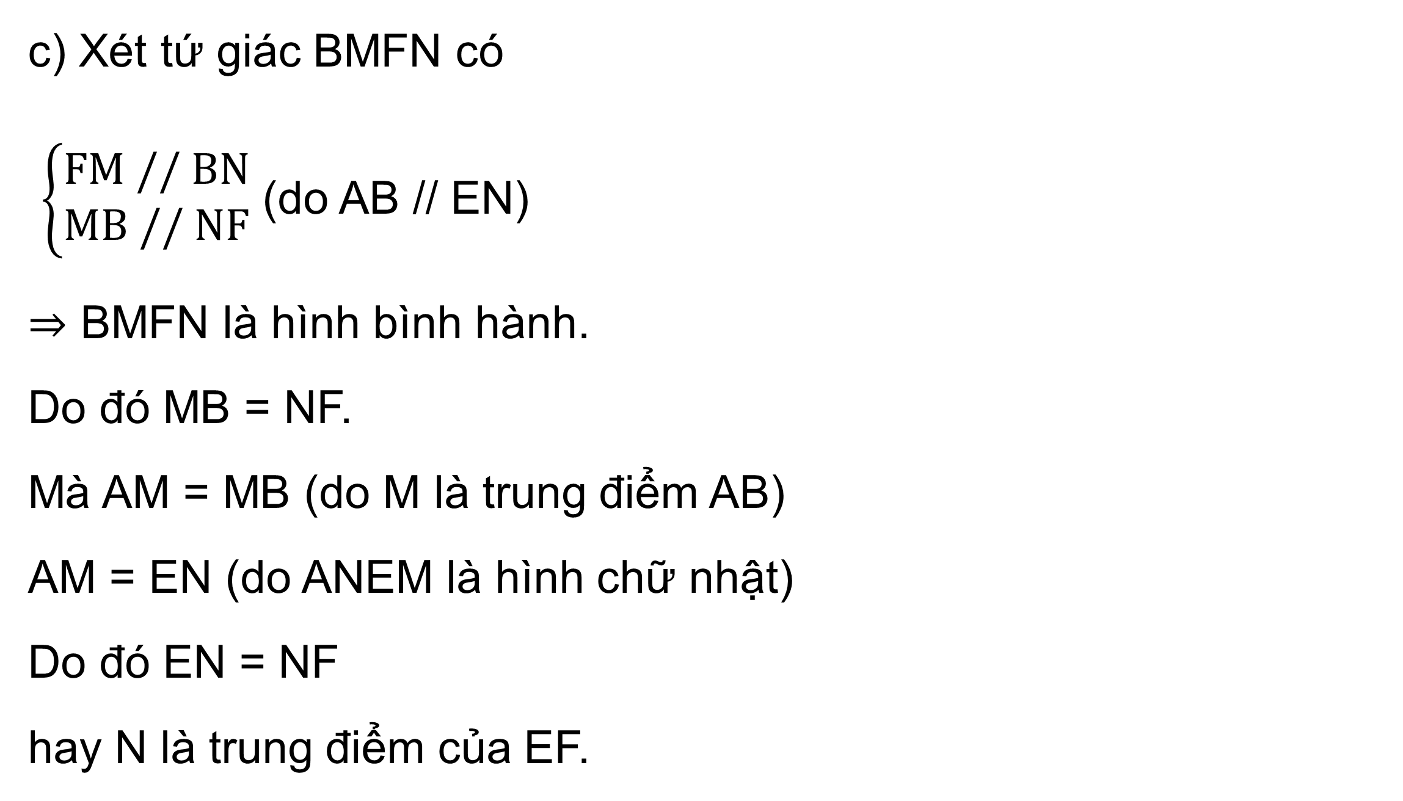
Giải
c) Xét tứ giác BMFN có
$\left\{\begin{aligned}&FM // BN \\ &MB // NF\end{aligned}\right.$ (do AB // EN)
$⇒$ BMFN là hình bình hành.
Do đó MB = NF.
Mà AM = MB (do M là trung điểm AB)
AM = EN (do ANEM là hình chữ nhật)
Do đó EN = NF
hay N là trung điểm của EF.

Slide 26
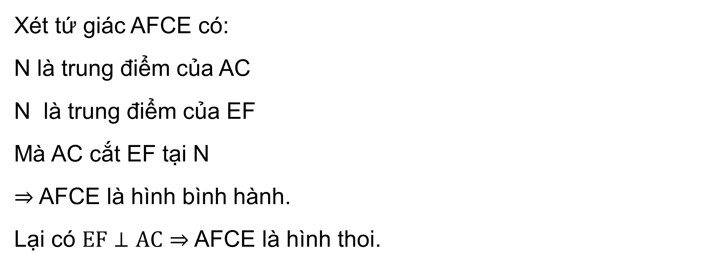
Giải
Xét tứ giác AFCE có:
N là trung điểm của AC
N là trung điểm của EF
Mà AC cắt EF tại N
$⇒$AFCE là hình bình hành.
Lại có $EF⊥AC$ $⇒$ AFCE là hình thoi.

Slide 27
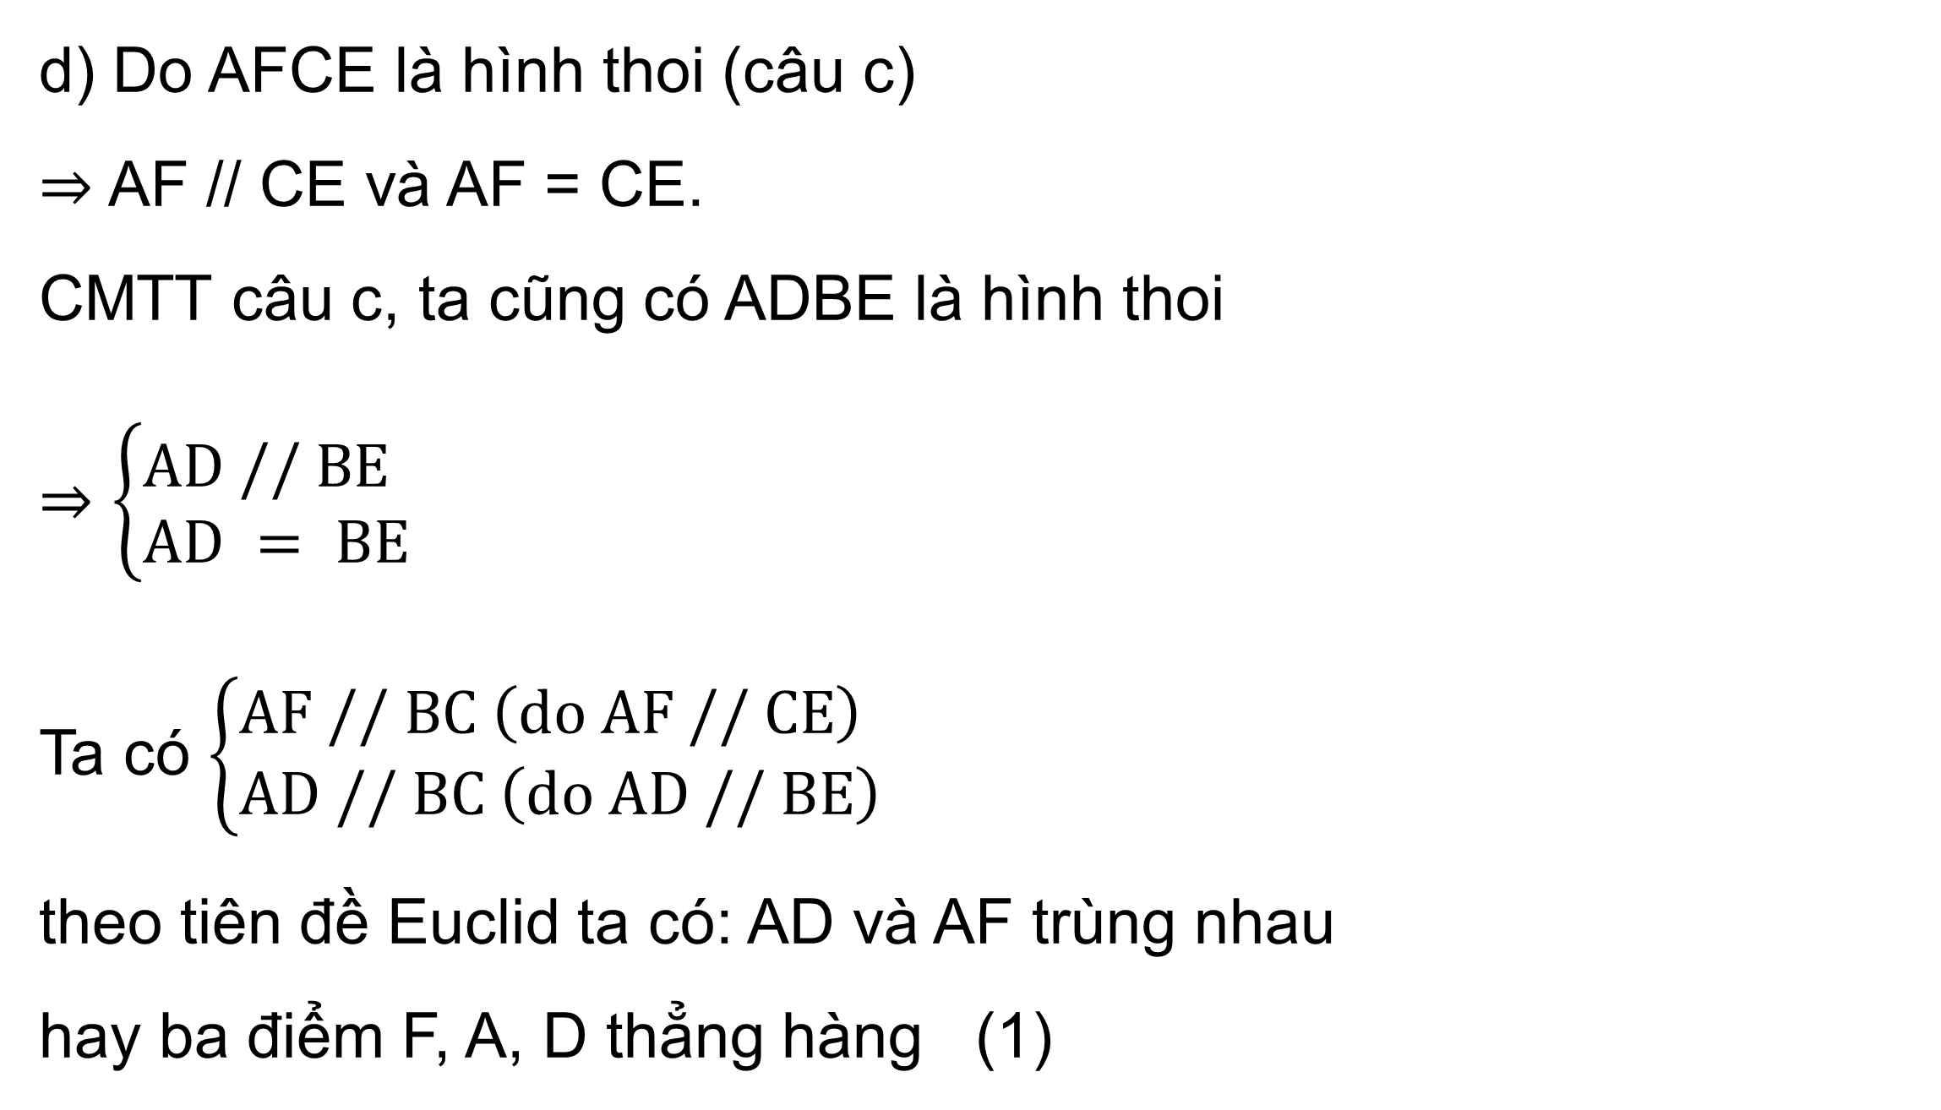
Giải
d) Do AFCE là hình thoi (câu c)
$⇒$ AF // CE và AF = CE.
CMTT câu c, ta cũng có ADBE là hình thoi
$⇒$ $\left\{\begin{aligned}&AD // BE \\ &AD = BE\end{aligned}\right.$
Ta có $\left\{\begin{aligned}&AF // BC \left(do AF // CE\right) \\ &AD // BC \left(do AD // BE\right)\end{aligned}\right.$
theo tiên đề Euclid ta có: AD và AF trùng nhau
hay ba điểm F, A, D thẳng hàng (1)

Slide 28
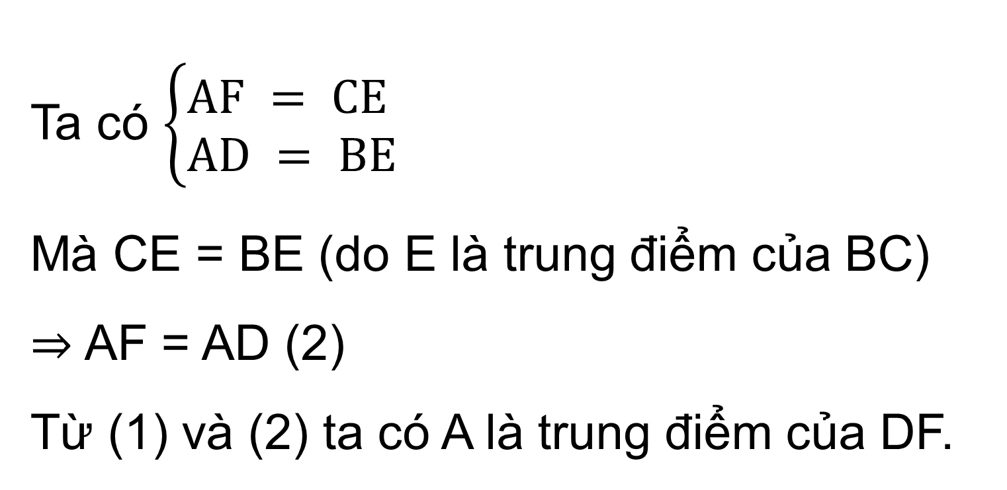
Giải
Ta có $\left\{\begin{aligned}&AF = CE \\ &AD = BE\end{aligned}\right.$
Mà CE = BE (do E là trung điểm của BC)
$⇒$ AF = AD (2)
Từ (1) và (2) ta có A là trung điểm của DF.

Slide 29


VẬN DỤNG
Bài 11 (SGK – trang 89)
Cho hình bình hành ABCD có AB = 2AD. Gọi E và F lần lượt là trung điểm của AB và CD, I là giao điểm của AF và DE, K là giao điểm của BF và CE.
a) Chứng minh rằng tứ giác AECF là hình bình hành.
b) Tứ giác AEFD là hình gì? Vì sao?
c) Chứng minh rằng tứ giác EIFK là hình chữ nhật.
d) Tìm điều kiện của hình bình hành ABCD để tứ giác EIFK là hình vuông.

Slide 30
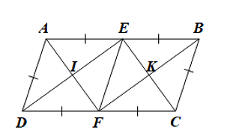
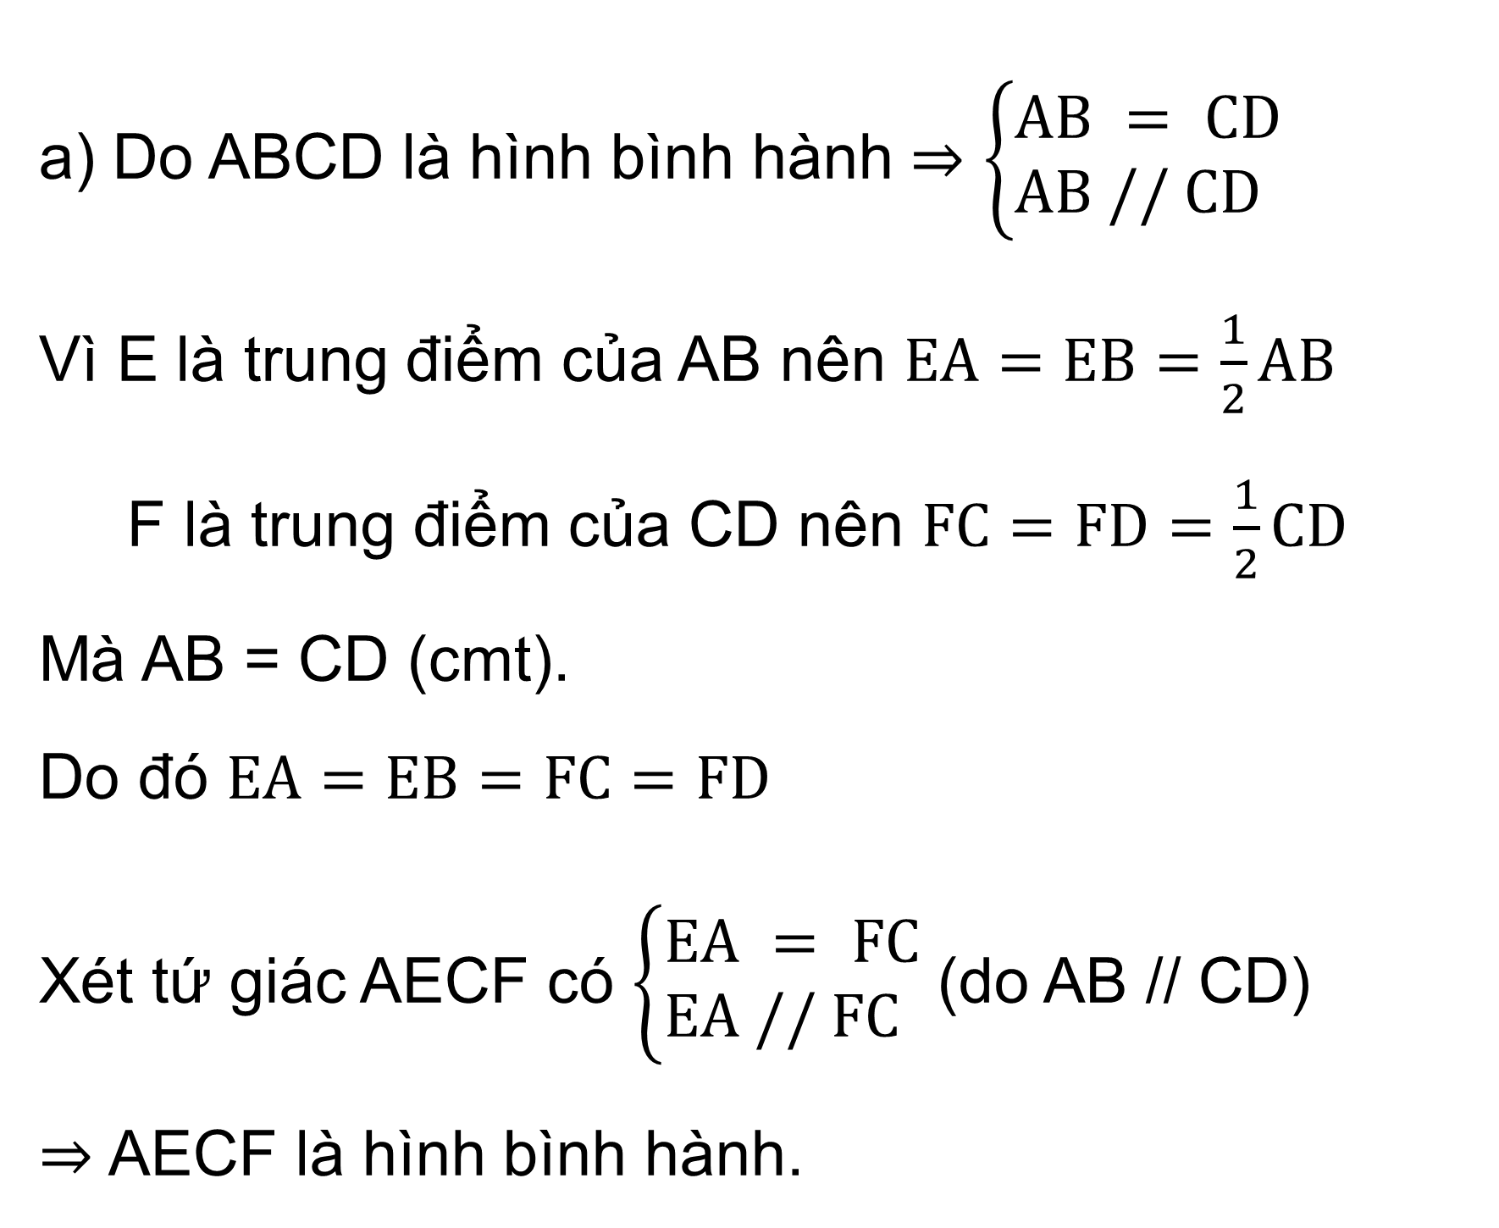
Giải
a) Do ABCD là hình bình hành $⇒$ $\left\{\begin{aligned}&AB = CD \\ &AB // CD\end{aligned}\right.$
Vì E là trung điểm của AB nên $EA=EB=\frac{1}{2}AB$
F là trung điểm của CD nên $FC=FD=\frac{1}{2}CD$
Mà AB = CD (cmt).
Do đó $EA=EB=FC=FD$
Xét tứ giác AECF có $\left\{\begin{aligned}&EA = FC \\ &EA // FC\end{aligned}\right.$ (do AB // CD)
$⇒$ AECF là hình bình hành.

Slide 31
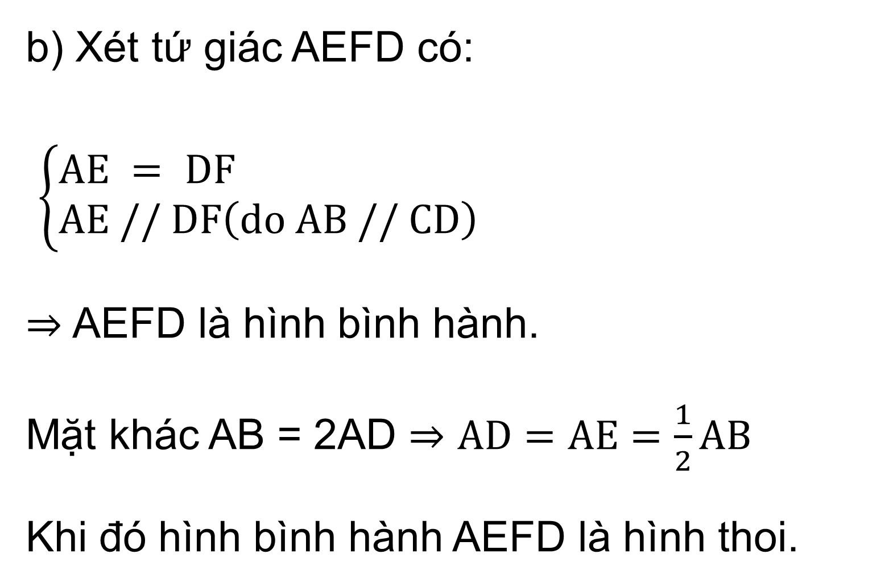
Giải
b) Xét tứ giác AEFD có:
$\left\{\begin{aligned}&AE = DF \\ &AE // DF\left(do AB // CD\right)\end{aligned}\right.$
$⇒$ AEFD là hình bình hành.
Mặt khác AB = 2AD $⇒$ $AD=AE=\frac{1}{2}AB$
Khi đó hình bình hành AEFD là hình thoi.

Slide 32
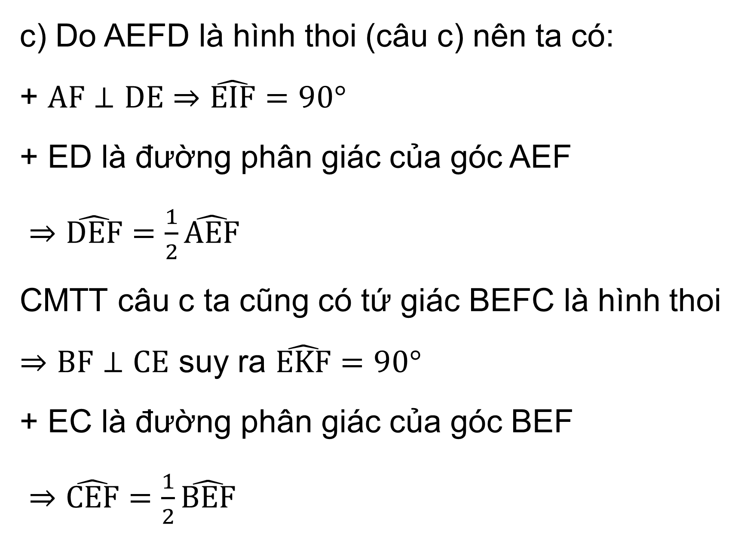
Giải
c) Do AEFD là hình thoi (câu c) nên ta có:
+ $AF⊥DE$ $⇒$ $\hat{EIF}=90°$
+ ED là đường phân giác của góc AEF
$⇒$ $\hat{DEF}=\frac{1}{2}\hat{AEF}$
CMTT câu c ta cũng có tứ giác BEFC là hình thoi
$⇒$ $BF⊥CE$ suy ra $\hat{EKF}=90°$
+ EC là đường phân giác của góc BEF
$⇒$ $\hat{CEF}=\frac{1}{2}\hat{BEF}$

Slide 33
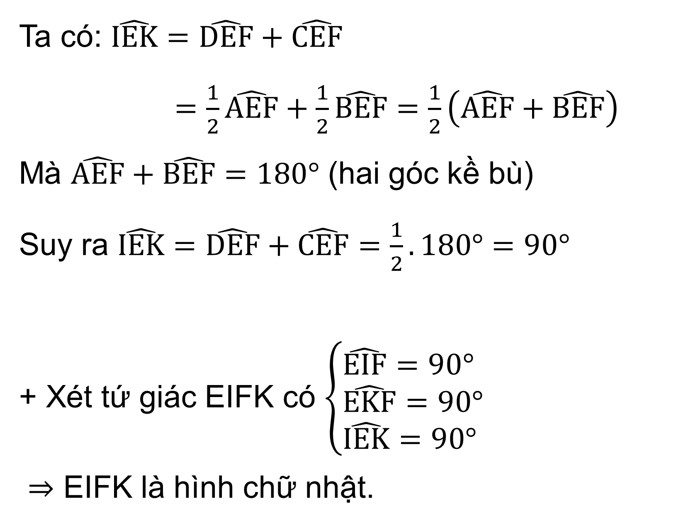
Giải
Ta có: $\hat{IEK}=\hat{DEF}+\hat{CEF}$
$=\frac{1}{2}\hat{AEF}+\frac{1}{2}\hat{BEF}=\frac{1}{2}\left(\hat{AEF}+\hat{BEF}\right)$
Mà $\hat{AEF}+\hat{BEF}=180°$ (hai góc kề bù)
Suy ra $\hat{IEK}=\hat{DEF}+\hat{CEF}=\frac{1}{2}.180°=90°$
+ Xét tứ giác EIFK có $\left\{\begin{aligned}&\hat{EIF}=90° \\ &\hat{EKF}=90° \\ &\hat{IEK}=90°\end{aligned}\right.$
$⇒$ EIFK là hình chữ nhật.

Slide 34
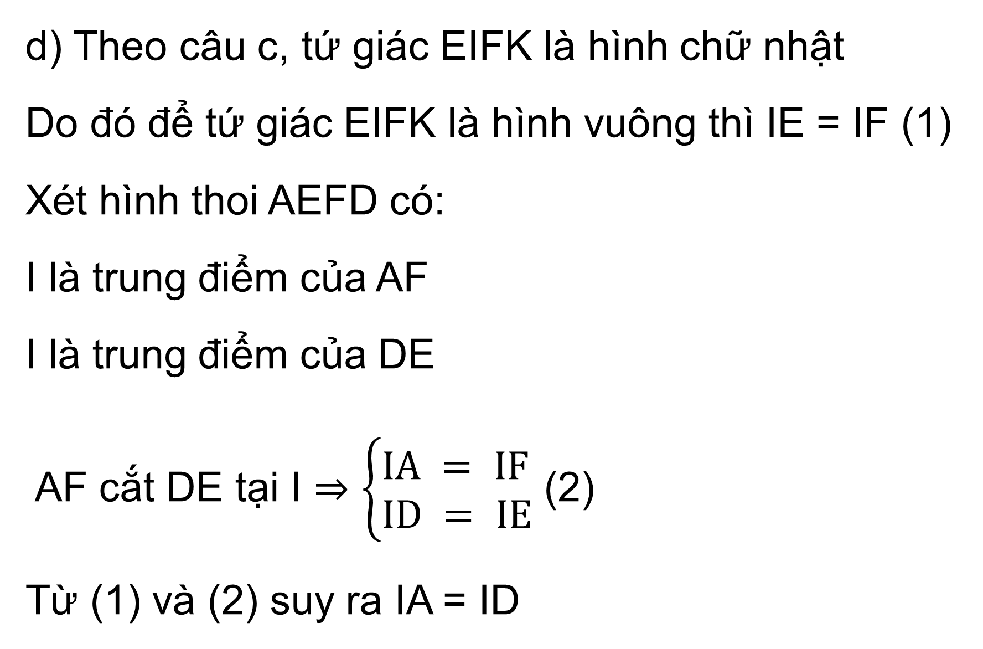
Giải
d) Theo câu c, tứ giác EIFK là hình chữ nhật
Do đó để tứ giác EIFK là hình vuông thì IE = IF (1)
Xét hình thoi AEFD có:
I là trung điểm của AF
I là trung điểm của DE
AF cắt DE tại I $⇒$ $\left\{\begin{aligned}&IA = IF \\ &ID = IE\end{aligned}\right.$ (2)
Từ (1) và (2) suy ra IA = ID

Slide 35
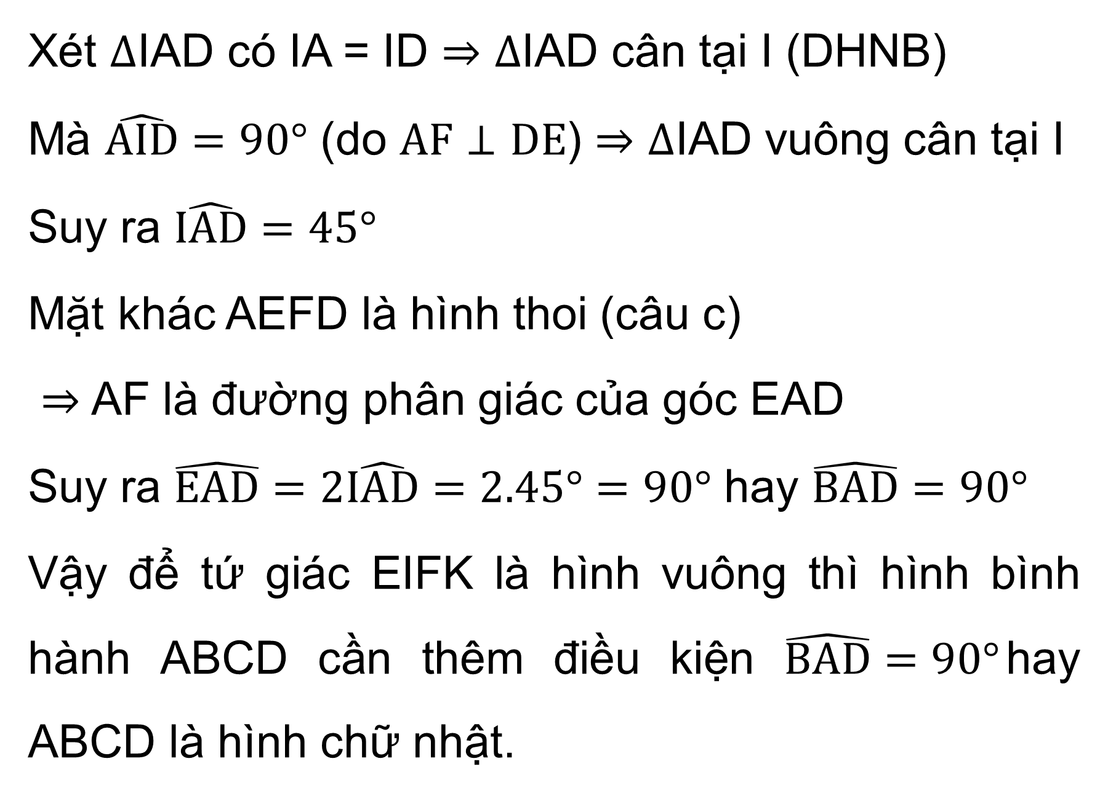
Giải
Xét $∆$IAD có IA = ID $⇒∆$IAD cân tại I (DHNB)
Mà $\hat{AID}=90°$ (do $AF⊥DE$) $⇒$ $∆$IAD vuông cân tại I
Suy ra $\hat{IAD}=45°$
Mặt khác AEFD là hình thoi (câu c)
$⇒$ AF là đường phân giác của góc EAD
Suy ra $\hat{EAD}=2\hat{IAD}=2.45°=90°$ hay $\hat{BAD}=90°$
Vậy để tứ giác EIFK là hình vuông thì hình bình hành ABCD cần thêm điều kiện $\hat{BAD}=90°$hay ABCD là hình chữ nhật.

Slide 36
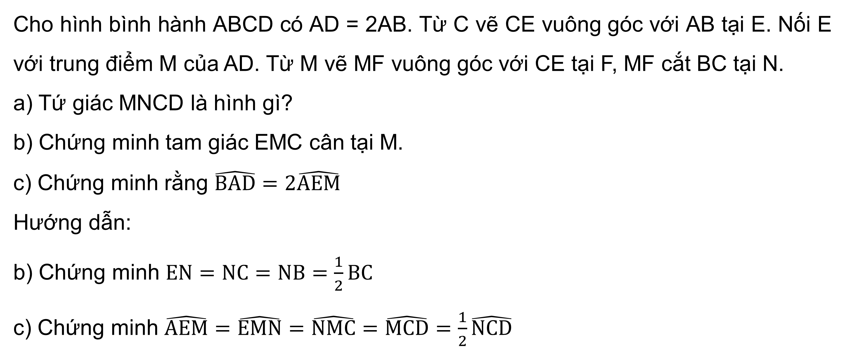
VẬN DỤNG
Bài 12 (SGK – trang 89)
Cho hình bình hành ABCD có AD = 2AB. Từ C vẽ CE vuông góc với AB tại E. Nối E với trung điểm M của AD. Từ M vẽ MF vuông góc với CE tại F, MF cắt BC tại N.
a) Tứ giác MNCD là hình gì?
b) Chứng minh tam giác EMC cân tại M.
c) Chứng minh rằng $\hat{BAD}=2\hat{AEM}$
Hướng dẫn:
b) Chứng minh $EN=NC=NB=\frac{1}{2}BC$
c) Chứng minh $\hat{AEM}=\hat{EMN}=\hat{NMC}=\hat{MCD}=\frac{1}{2}\hat{NCD}$

Slide 37
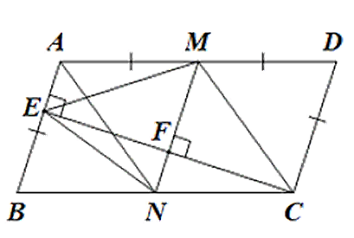
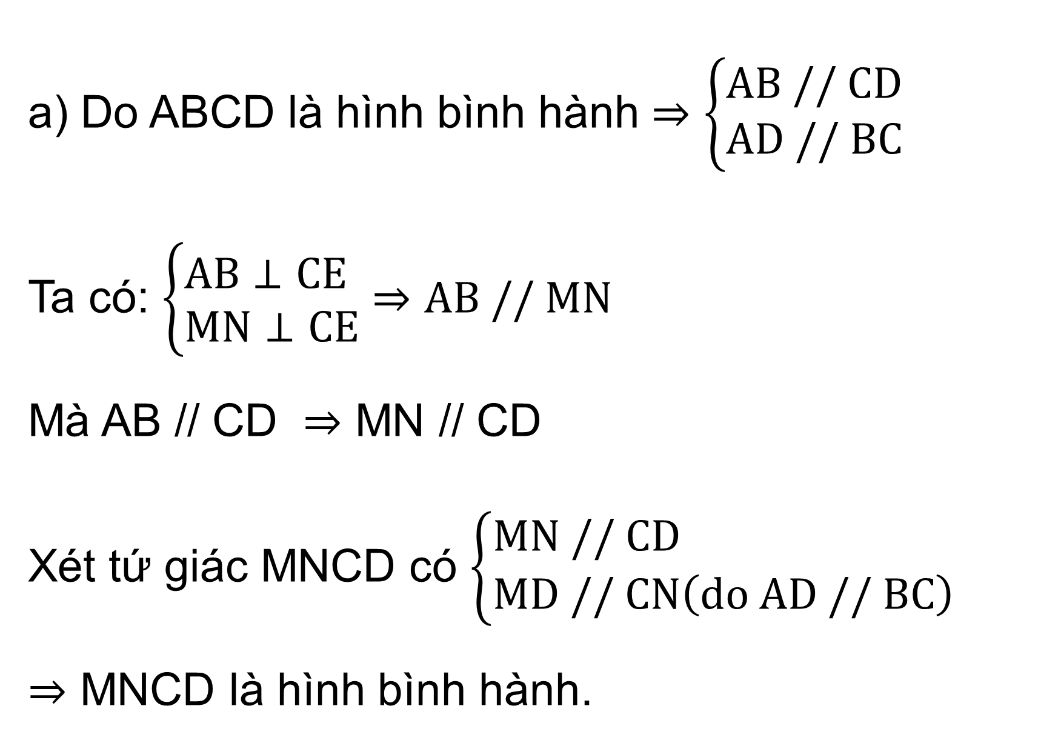
Giải
a) Do ABCD là hình bình hành $⇒$ $\left\{\begin{aligned}&AB // CD \\ &AD // BC\end{aligned}\right.$
Ta có: $\left\{\begin{aligned}&AB⊥CE \\ &MN⊥CE\end{aligned}\right.⇒AB // MN$
Mà AB // CD $⇒$ MN // CD
Xét tứ giác MNCD có $\left\{\begin{aligned}&MN // CD \\ &MD // CN\left(do AD // BC\right)\end{aligned}\right.$
$⇒$ MNCD là hình bình hành.

Slide 38
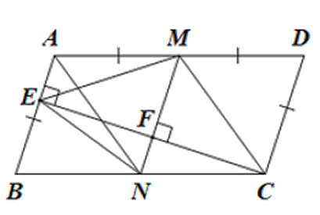
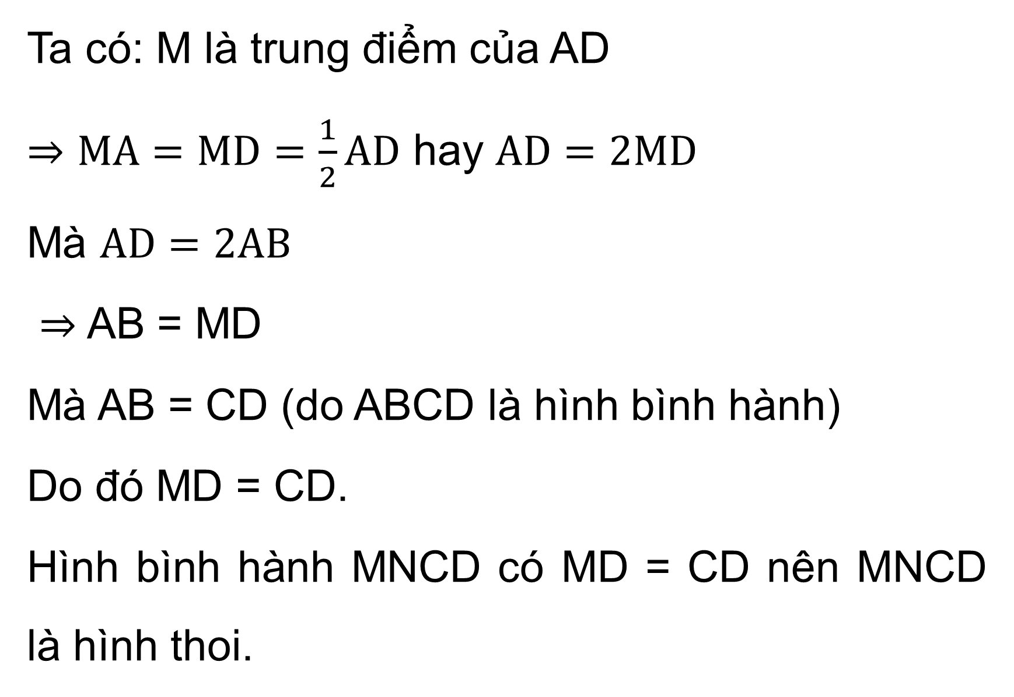
Giải
Ta có: M là trung điểm của AD
$⇒$ $MA=MD=\frac{1}{2}AD$ hay $AD=2MD$
Mà $AD=2AB$
$⇒$ AB = MD
Mà AB = CD (do ABCD là hình bình hành)
Do đó MD = CD.
Hình bình hành MNCD có MD = CD nên MNCD là hình thoi.

Slide 39
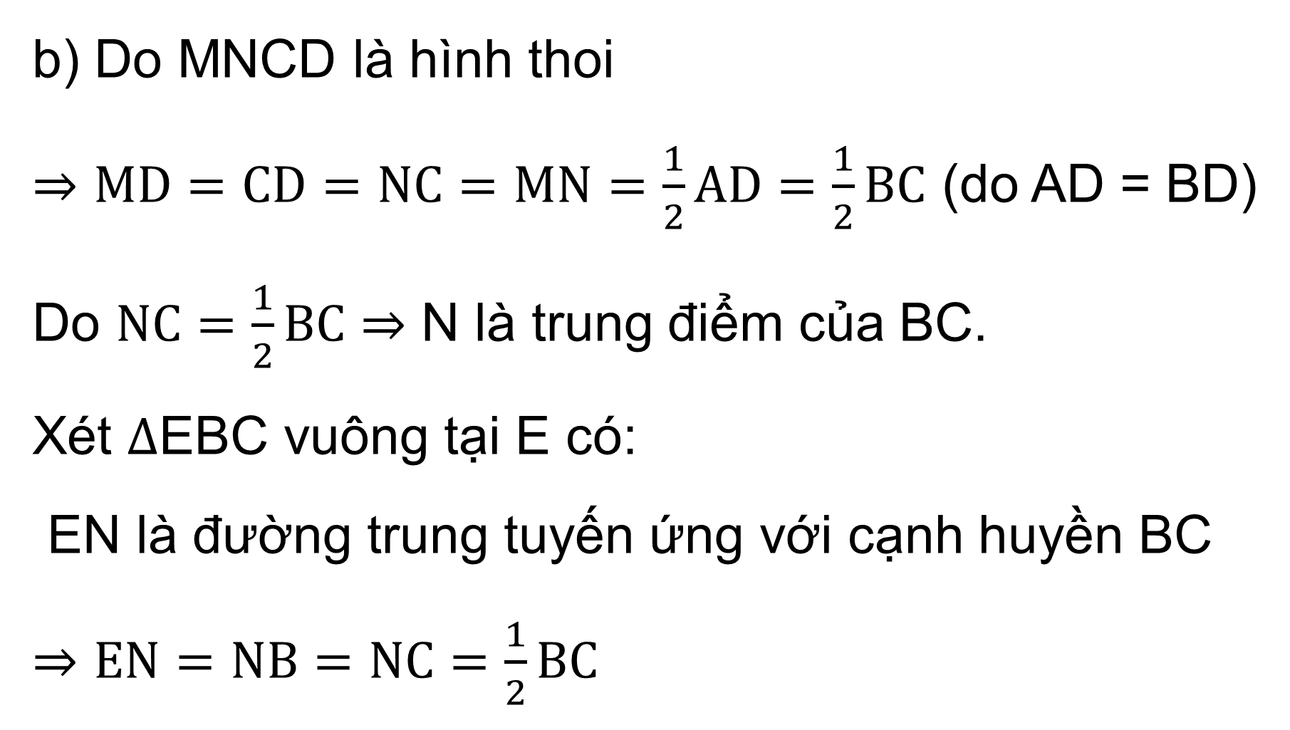
Giải
b) Do MNCD là hình thoi
$⇒$ $MD=CD=NC=MN=\frac{1}{2}AD=\frac{1}{2}BC$ (do AD = BD)
Do $NC=\frac{1}{2}BC⇒$ N là trung điểm của BC.
Xét $∆$EBC vuông tại E có:
EN là đường trung tuyến ứng với cạnh huyền BC
$⇒$ $EN=NB=NC=\frac{1}{2}BC$

Slide 40
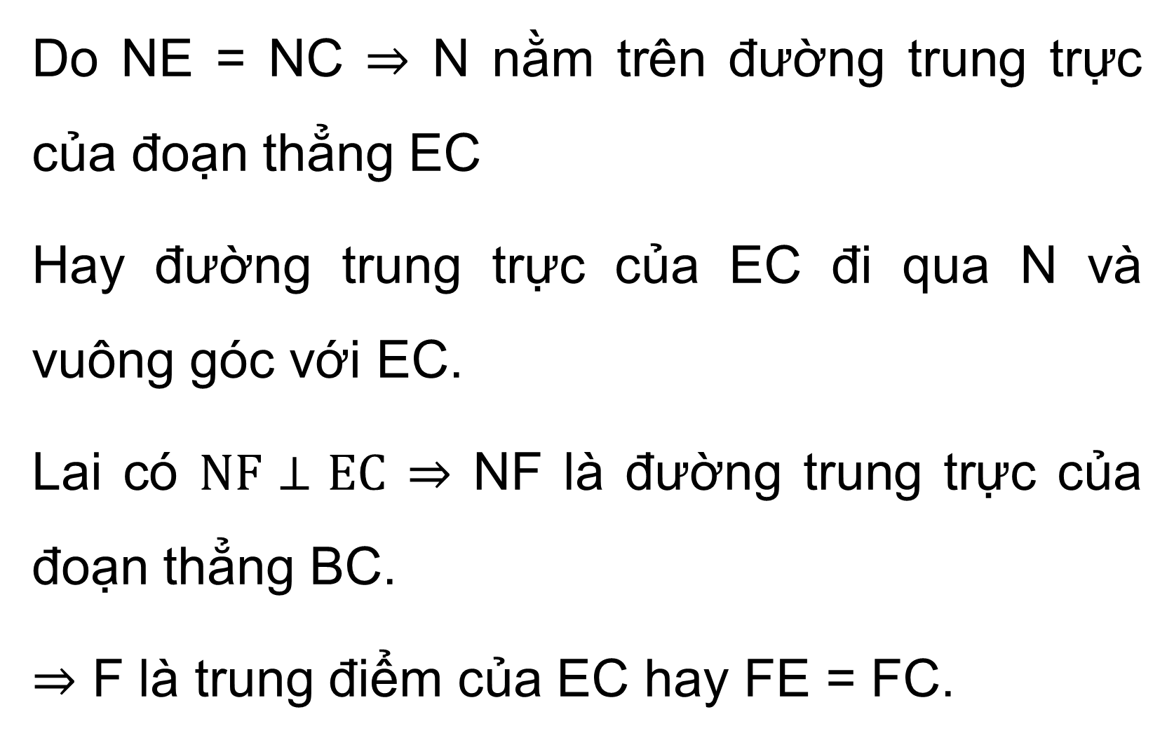
Giải
Do NE = NC $⇒$ N nằm trên đường trung trực của đoạn thẳng EC
Hay đường trung trực của EC đi qua N và vuông góc với EC.
Lai có $NF⊥EC$ $⇒$ NF là đường trung trực của đoạn thẳng BC.
$⇒$ F là trung điểm của EC hay FE = FC.

Slide 41
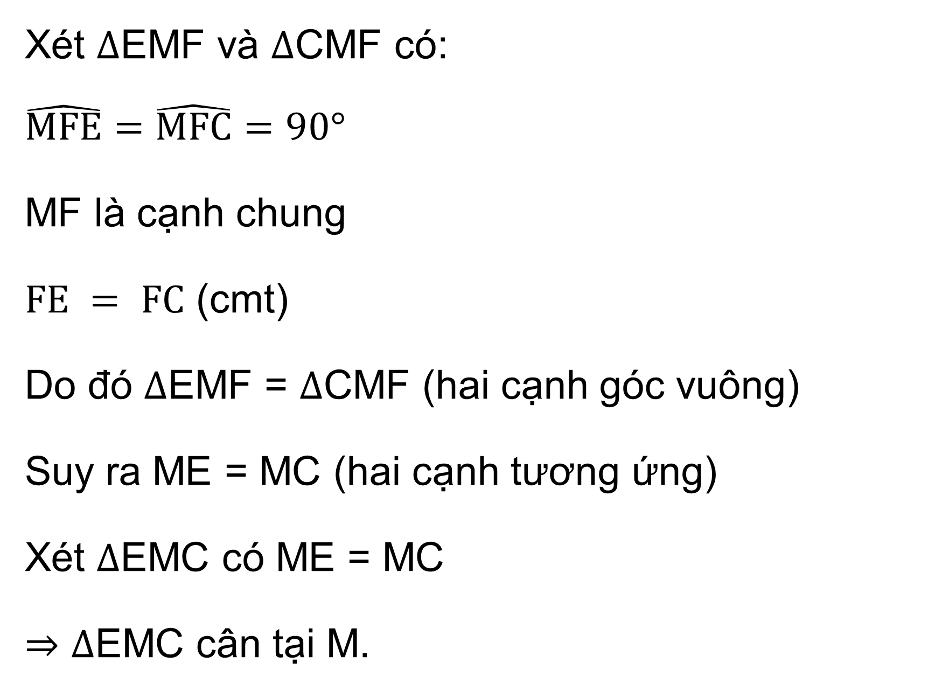
Giải
Xét $∆$EMF và $∆$CMF có:
$$\hat{MFE}=\hat{MFC}=90°$$
MF là cạnh chung
$FE = FC$ (cmt)
Do đó $∆$EMF = $∆$CMF (hai cạnh góc vuông)
Suy ra ME = MC (hai cạnh tương ứng)
Xét $∆$EMC có ME = MC
$⇒$ $∆$EMC cân tại M.

Slide 42

Giải
c) Vì AB // MN (cma) $⇒$ $\hat{AEM}=\hat{EMF}$ (so le trong)
Ta có $∆$EMF = $∆$CMF (cmb) $⇒$ $\hat{EMF}=\hat{CMF}$
Do đó $\hat{AEM}=\hat{CMF}$
Do MNCD là hình thoi $⇒$ MC là đường phân giác của góc DMN
$⇒$ $\hat{CMF}=\frac{1}{2}\hat{DMN}⇒$ $\hat{AEM}=\hat{CMF}=\frac{1}{2}\hat{DMN}$ (1)
Do DMNC là hình thaoi
$⇒$ $\hat{DMN}=\hat{DCN}$ (hai góc đối bằng nhau)

Slide 43

Giải
Do ABCD là hình bình hành
$⇒$ $\hat{BAD}=\hat{DCB}$ (hai góc đối bằng nhau)
Do đó $\hat{DMN}=\hat{BAD}$ (2)
Từ (1) và (2) ta có $\hat{AEM}=\frac{1}{2}\hat{BAD}$
hay $\hat{BAD}=2\hat{AEM}$

Slide 44

HƯỚNG DẪN VỀ NHÀ
Chuẩn bị trước
Bài 1. Thu thập và phân loại dữ liệu
Ghi nhớ
kiến thức trong bài
Hoàn thành các bài tập trong SBT

Slide 45
HẸN GẶP LẠI CÁC EM Ở TIẾT HỌC SAU!

